Slide 1
Modélisation des Processus
ISI 1
V. Heiwy
L3 MIAGE Descartes
Basé sur le cours « Méthodes orientées objet d’analyse et conception » International e-Miage Cauvet &al. 2004

Slide 2
Plan
Introduction
  Notion de « Méthode »
  Notion de « Démarche » & « Processus »
Les principaux modèles de processus
  Le modèle de Coad et Fix
  Le modèle en cascade
  Le modèle incrémental
  Le modèle en V
  Le modèle en spirale
  Le modèle en fontaine
  Le modèle Extreme Programming
Zoom sur le Processus Unifié
La méta-modélisation

Slide 3
Comment définir une « Méthode »
Les méthodes d’analyse couvrent tout ou partie du cycle de développement d’un système d’information. [Brinkempper96] pose la définition suivante :
Une méthode est une approche permettant de développer un projet, basée sur une certaine manière de penser, constituée de règles, structurée d’une façon systématique dans les activités de développement correspondant aux produits de développement.
Une méthode donne les concepts pour décrire le produit et les règles de conduite méthodologiques pour produire un produit de qualité avec une efficacité raisonnable.
Comme il est dit dans [Olle91], la partie Produit est la cible désirée d’un développement de système d’information alors que la partie Processus (aussi appelée 'partie Démarche') est la route à suivre pour atteindre cette cible.
Cette notion de base a été étendue par [Pohl93] qui considère le produit comme un point dans un espace tri-dimensionnel d’accord, de spécification et de représentation. Partant d’une position initiale dans cet espace, le produit se déplace de place en place jusqu’à sa destination finale. Cette destination correspond au produit final désiré. Le processus peut alors être considéré comme le chemin à suivre de la position initiale à la position finale en passant par les différentes positions intermédiaires. Cette notion est illustrée à la figure suivante.

Slide 4
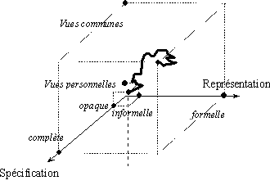
Représentation de la démarche [Pohl 93]

Slide 5
Processus versus Produit
Méta-modèle de processus
Méta-modèle de produit
Agit sur
Se développe par
Est suivie par
suit
1,N
1,N
Peut-être
composant de
0,N
0,N
Peut-être
composant de
Élément
De produit
numéro
Activité
1,N
nom
1,N
Est composé de
sous-produits
ISA
Est composé de
Sous-activités
ISA
0,N
0,N
Activité
élémentaire
Activité
complexe
Élément de produit
élémentaire
Élément de produit
complexe
Modèle de processus
Modèle de produit
ISA
1. Identifier & créer Entité-types
SOURCE
1,1
TARGET
Attribut
0,1
2. Identifier & créer Relation-types
0,N
0,1
1,1
1,N
Entité-type
3. Attacher Attributs
3.1 Définir Attributs of Entité-types
3.2 Définir Attributs of Relation-types
1,N
Domaine
1,N
2,2
Relation-type binaire
1,1
1,1
Rôle de la
relation-type binaire
1,1
0,1
cards

Slide 6
Démarche: Définition (1/2)
La partie Démarche représente le processus à accomplir pour définir le produit. Cette partie est l’ensemble cohérent des activités permettant la construction d’un système d’information. Il représente l’ensemble des étapes et des heuristiques permettant de spécifier les décisions à prendre, comment les prendre et dans quel ordre.
Une démarche, ou un processus est, dans la majorité des cas, « un ensemble d’activités inter-reliées et menées dans le but de définir un produit » [Franckson91].

Slide 7
Démarche: Définition (2/2)
Autres définitions associées au thème des processus:
Un processus est un ensemble d'activités, exécutées pour satisfaire le but d'un système de production [Dowson 88].
Un processus engendre des modifications successives d'un produit pour atteindre le produit désiré [Franksson 91], [Humphrey 89].
Un processus est un ensemble de décisions relatives à un but spécifique de définition de produit [IBIS: Potts 89], [DAIDA: Jarke 92].
Un processus est une séquence d'exécutions de contextes définis comme des couples <situation, décision> et engendrant des transformations de produit successives sous l'influence de décisions prises dans une situation particulière [Rolland 93] [Rolland 97].
Un processus peut donc être défini, de manière générale, comme un ensemble d'activités (exécutées suite à des décisions prises dans des situations spécifiques) permettant de modifier le produit afin d'obtenir un produit satisfaisant les besoins initiaux du projet. Les processus sont donc des activités liées au développement, à la vérification, à l'évolution, à l'évaluation, à la gestion, etc., des produits.

Slide 8
Les principaux modèles de processus
Crews[Rolland 98-99]
CONTEXTUEL / STRATEGIQUE
DAIDA [Jarke92]
DECISION
IBIS [Potts89]
Nature [Rolland 95]
EOM
F3 [Rolland93]
[Moreno93]
Spirale Hiérarchique
Spirale
[Iivari90]
Viewpoints
[Nadin 87]
[Boehm88]
[Finkelstein90]
[Tomiyama 89]
Fontaine
ACTIVITE
PRODUIT
[Henderson90]
Cascade
[Ackman 90]
Code and Fix
[Royce70]
Graphes de produits
ESF
[Benington56]
[Humphrey89]
[Frankson91]

Slide 9
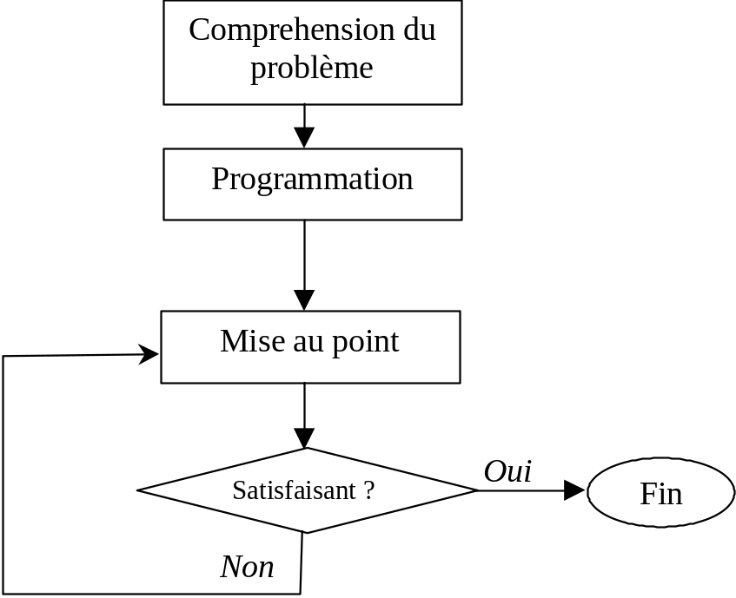
Représentation du modèle Code and Fix [Benington56]
Seulement pour très peu de programmes

Slide 10
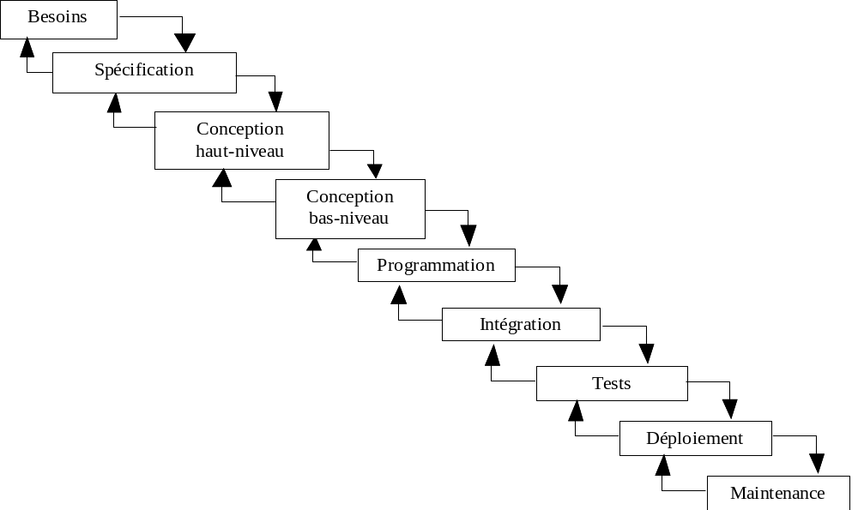
Représentation du modèle en cascade [Royce 70, Boehm76]

Slide 11
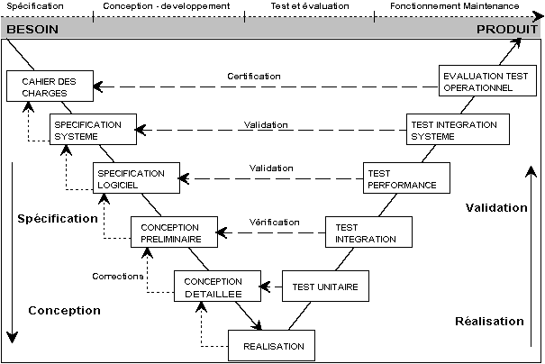
Représentation du modèle en V [Boehm76]

Slide 12
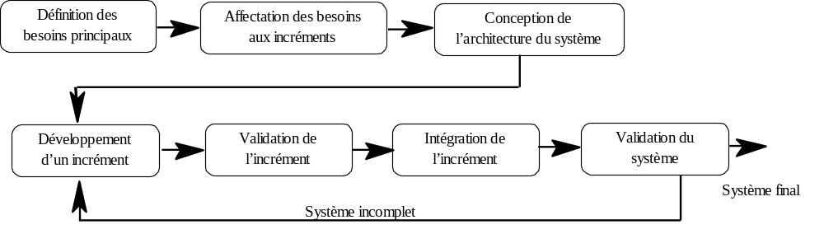
Représentation du modèle incrémental [Basili 75]
Incremental

Slide 13
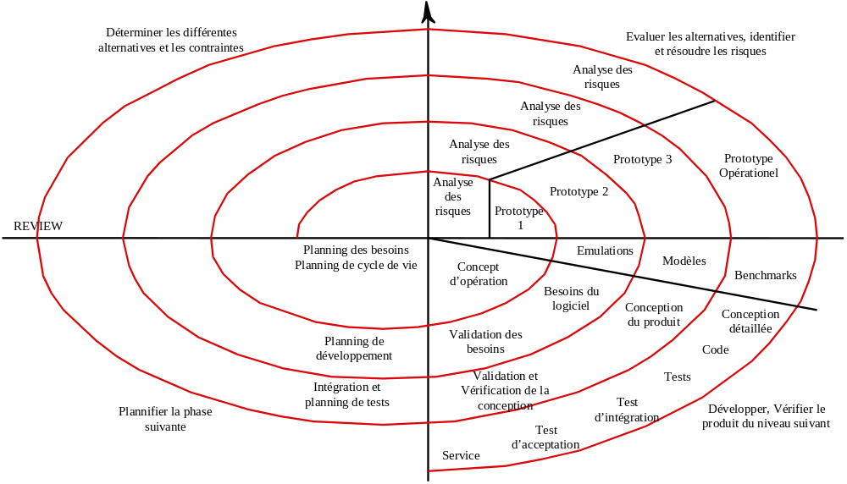
Représentation du modèle en spirale [Boehm 88]

Slide 14
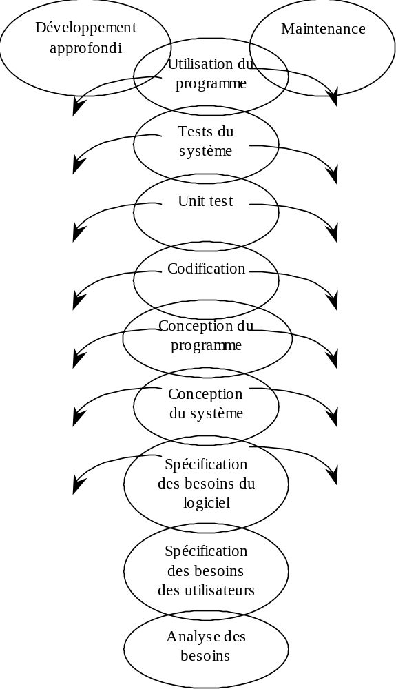
Représentation du modèle en fontaine [Henderson 90]

Slide 15
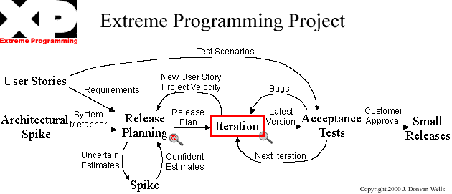
Plus récemment:
1999

Slide 16
Références bibliographiques
[Royce 70]: Royce W.W.; "Managing the development of large Software Systems", Proc. IEEE Wescon, August 1970. Modèle en cascade
[Basili 75]: Basili V.R., Turner A.J., "Iterative enhancement: A practical technique for software development", IEEE Trans. Software Engineering, 1,4, pp 390-396, 1975. Modèle incrémental
[Boehm76] : Boehm b. W., Software Engineering , IEEE Transactions on Computer Science, 12/1976. Modèle en cascade; Modèle en V
[Boehm 88]: Boehm Barry, "A spiral model of software development and enhancement", IEEE Computer, vol 21, #5, May 1988, pp 61-72. Modèle en spirale
[Henderson 90]: B. Henderson-Sellers, JM Edwards : "The Object-Oriented Systems Life Cycle", Communications of the ACM, Volume 33, n°9, USA, Septembre 1990. Modèle en fontaine

Slide 17
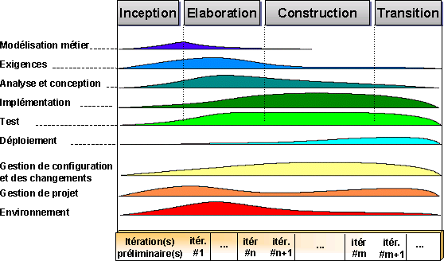
Le Processus Unifié

Slide 18
Le processus unifié: les 4 principales phases
Le Processus unifié organise les tâches et les itérations en quatre phases majeures:
Inception¹: vision approximative de la finalité du projet, une étude d’opportunité, une définition du périmètre et des estimations globales.
Élaboration: débouche sur une vue plus élaborée, avec l’implémentation itérative de l’architecture du noyau, la résolution des risques élevés, l’identification de la plupart des besoins et du périmètre réel et des estimations plus réalistes.
Construction: implémentation itérative des éléments qui présentent des risques et une complexité moindres, et de la préparation du déploiement.
Transition: C’est le moment des bêta tests et du déploiement.
1: Inception= du latin « inceptio » (commencer, entreprendre); initialisation ou étude préalable.
Notes:
UML et les design patterns ( p: 40)

Slide 19
Le processus unifié: phases et itérations
Le cycle de développement est composé de 4 phases
Chaque phase est composée d’une ou plusieurs itérations.
A chaque itération, chaque discipline est plus ou moins complétée.
cycle de développement
itération
phase
inc.
élaboration
construction
transition
jalon
livrable
incrément
Livraison finale en production
Point final d’une itération faisant l’objet d’une évaluation ou d’une décision significative
Sous ensemble exécutable et stable d’un produit fini.
La fin de chaque itération est une livraison mineure.
La différence (delta) entre les livraisons de deux itérations successives.
Le système est livré et utilisé en production.

Slide 20
Le processus unifié: déroulement des phases
Déroulement du Processus Unifié
Itération 1: fondements de l’analyse et de la conception
Itération 2: conception objets et « patterns de conception »
Itération 3: analyse architecturale
cycle de développement
Vue
d’ensemble
Inception
Elaboration
Itération 1
Elaboration
Itération 2
Elaboration
Itération 3
…
Analyse
orientée objet
Conception
Orientée objet
Traduction de la
conception en code
Légende
cycle de développement
phase
itération
discipline/tâche

Slide 21
Le processus unifié: les disciplines
Modélisation métier
Exigences
Conception
Implémentation
Tests
Déploiement
Gestion de la configuration et des changements
Gestion de projet
Environnement
 | itérations
Si une itération implique un travail dans la plupart des disciplines, l’effort et l’importance relative changent dans le temps.

Slide 22
Le processus unifié :les disciplines
Disciplines
  Modélisation métier: modèle du domaine pour visualiser les concepts du domaine d’application les plus importants.
  Exigences: modèle de cas d’utilisation et les spécifications supplémentaires, pour capturer les besoins fonctionnels et non fonctionnels
  Conception: modèle de conception pour concevoir les objets logiciels.
  Implémentation: programmation et la construction du système, mais pas le déploiement.
  Tests
  Déploiement
  Gestion de la configuration et des changements
  Gestion de projets
  Environnement: Choix des outils et personnalisation du processus, donc l’installation de l’environnement outils/processus

Slide 23
Le processus unifié: disciplines, phases et itérations
cycle de développement
Exemple d’itérations
 | incep-tion | élaboration |  |  | construction |  |  |  |  |  |  |  |  |  | transition
Modélisation métier
Exigences
Conception
Implémentation
…
Phases
Disciplines
itérations
La répartition des tâches en fonction des disciplines change avec le temps.

Slide 24
Meta-modélisation …
… de processus & de produit

Slide 25
Meta-modélisation
La meta-modélisation permet de modéliser un modèle.
Ceci pour un double but : la formalisation et l’automatisation. Une définition formelle aide à comprendre et à expliquer un modèle. Elle facilite le raisonnement autour du modèle et son évolution. De plus, une définition structurée et non ambiguë est nécessaire pour qu’un environnement logiciel CASE puisse gérer les schémas construits au moyen du modèle.
Comme la modélisation d’un modèle est une modélisation, elle peut se baser sur un modèle/langage de modélisation (tels que E/R, UML…).
Le résultat d’une meta-modélisation est qualifié de meta-schéma.
Qu’est-ce qu’un processus ?
Un processus, c’est la représentation des activités exécutées lors du développement d’une l’application. On se place ici au niveau des types, les concepts manipulés sont donc des concepts d’activités propres à une application donnée, tels que la Création de la classe Personne.
Exemples : la trace UML de l’application bancaire, la trace du processus unifié de l’application des réservations.

Slide 26
Meta-modélisation
Qu’est-ce qu’un modèle de processus ?
Un modèle de processus, c’est l’abstraction d’un ensemble de processus de même nature. C’est une démarche méthodologique indépendante de l’application. C’est également l’instance d’un méta-modèle de processus.
On se place ici au niveau des meta-types, les concepts manipulés sont donc des concepts tels que le concept de Création de classe.
Exemples : la démarche Merise, le processus unifié.
Qu’est-ce qu’un meta-modèle de processus ?
Un meta-modèle de processus, c’est l’abstraction d’un ensemble de modèles de processus, c’est la représentation statique de démarches méthodologiques.
Le niveau envisagé est celui des meta-meta-types, on manipule ici des meta-concepts tels que le meta-concept d’Activité.
Exemple : le standard ISO.

Slide 27
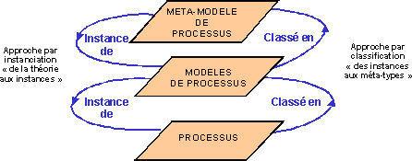
Trois niveaux d’abstraction

Slide 28
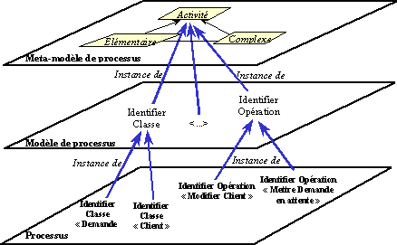
Instanciation des trois niveaux
La mete-modélisation existe aussi pour les modèles de produit

Slide 29
Organisation OMG en 4 couches du modèle UML2.0
M3 (MOF)
Class
Meta-modèle de produit
«instanceOf »
«instanceOf »
«instanceOf »
«classifier »
M2 (UML)
Attribute
Class
Instance
«instanceOf »
«instanceOf »
«instanceOf »
«instanceOf »
M1 (User model)
Video
+title: string
: Video
title=« Out of Africa »
«snapshot »
«instanceOf »
M0 (Run-time instances)
aVideo

